Slide 1
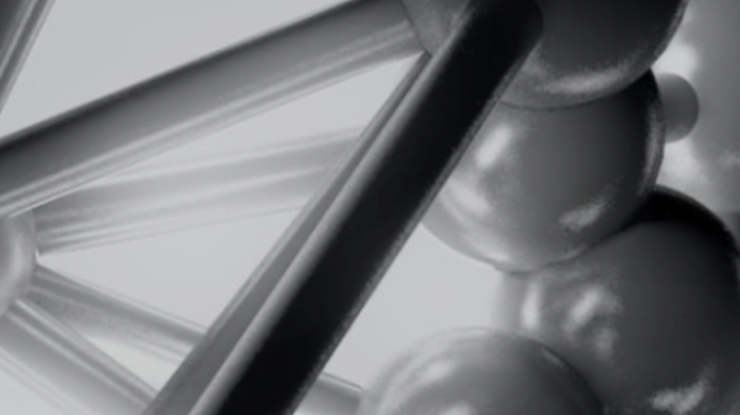
Dacon with
신약개발 AI 경진대회
MidTermproject:

Slide 2
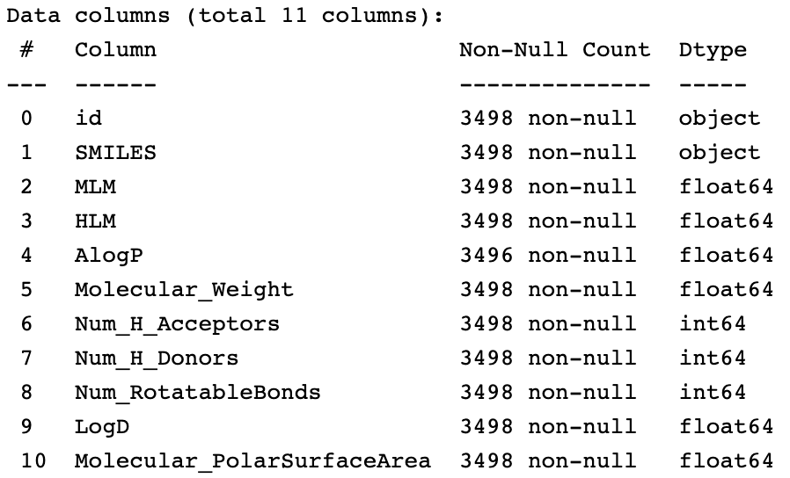
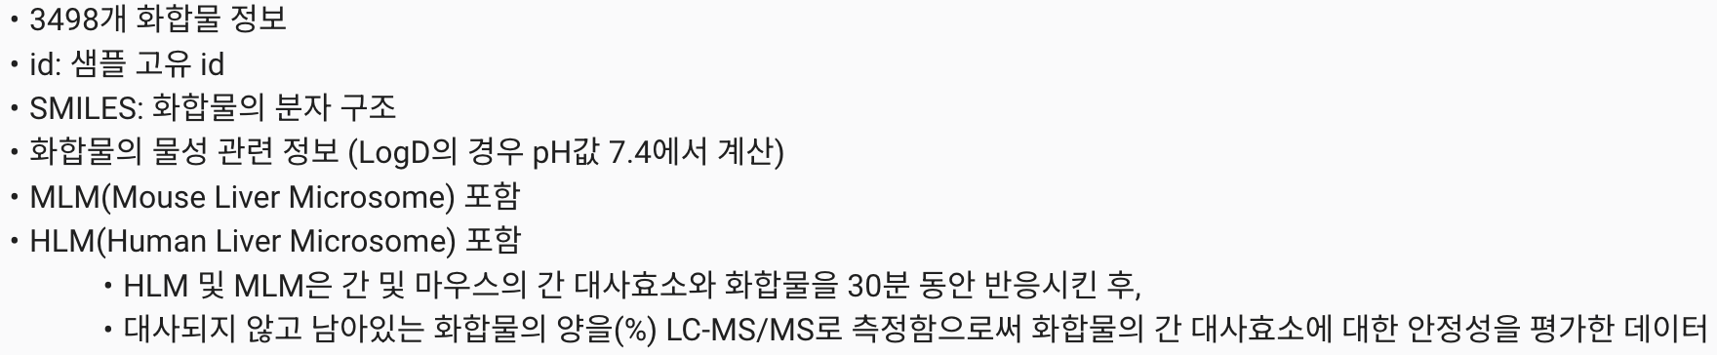
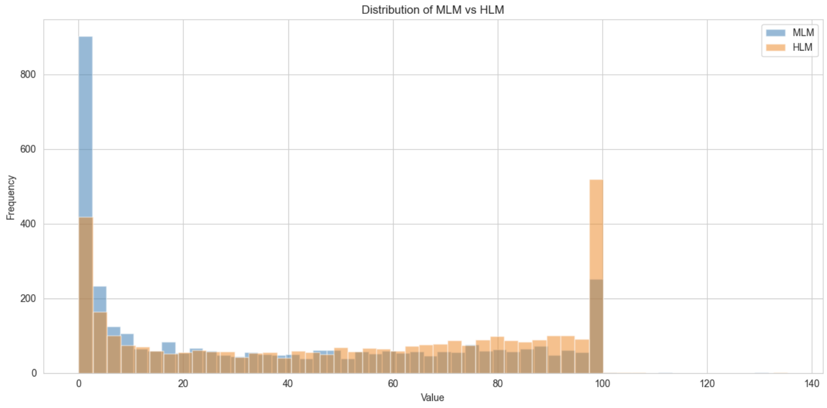
EDA
Data 정보:
먼저 Dataset이 MLM, HLM 2가지 이므로 이와 관련하여 두 데이터의 Correlation을 알아 내기위해 Distribution을 뽑은 사진
알 수 있는 사실: MLM보다 HLM평균값이 더 크다.
MLM은 0근처에 분포가 모여 0주위의 가중치가 커질 것.
Notes:
Id: 화합물 아이디
Molecular_weight: 화합물분자량
Num_rotablebonds: 화합물의 회전가능 결합수
AlogP: 화합물의 지질친화성
Molecular_PolarSurfaceArea: 화합물의 극성표면적
LogD: 화합물의 분배계수
Num_H_Acceptors: 화합물의 수소수용체 개수
Num_H_Donors: 화합물의 수소공여체 개수
아래 그래프는 2개 종속변수 분포로 0과 100 극단값에 치우친 분포이다.
즉, 정규분포가 아님.

Slide 3
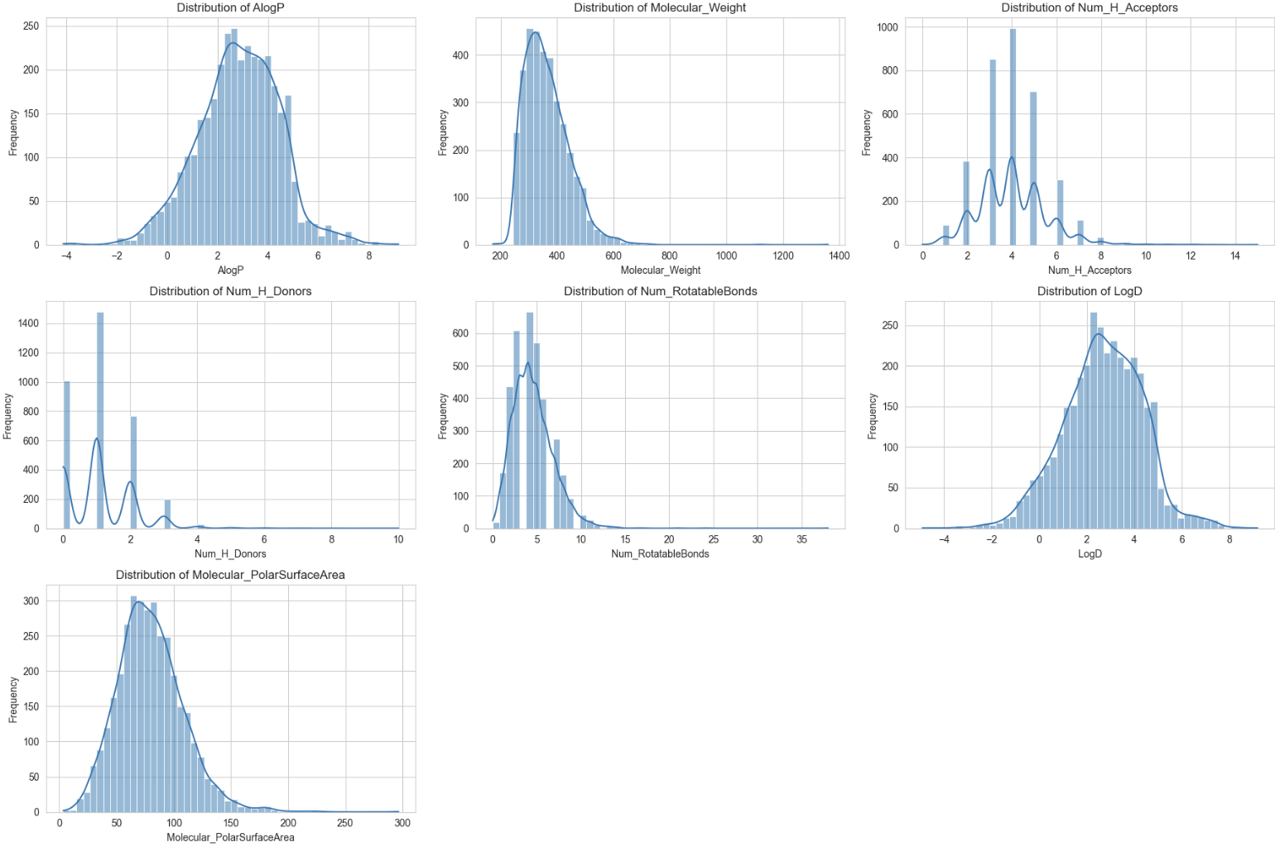
EDA
tgt, SMILES(분자구조) 이외 Data 정보에 대한 Distribution:
Notes:
추가적으로 AlogP와 LogD는 1에 거의 가까운 상관관계를 보임.

Slide 4
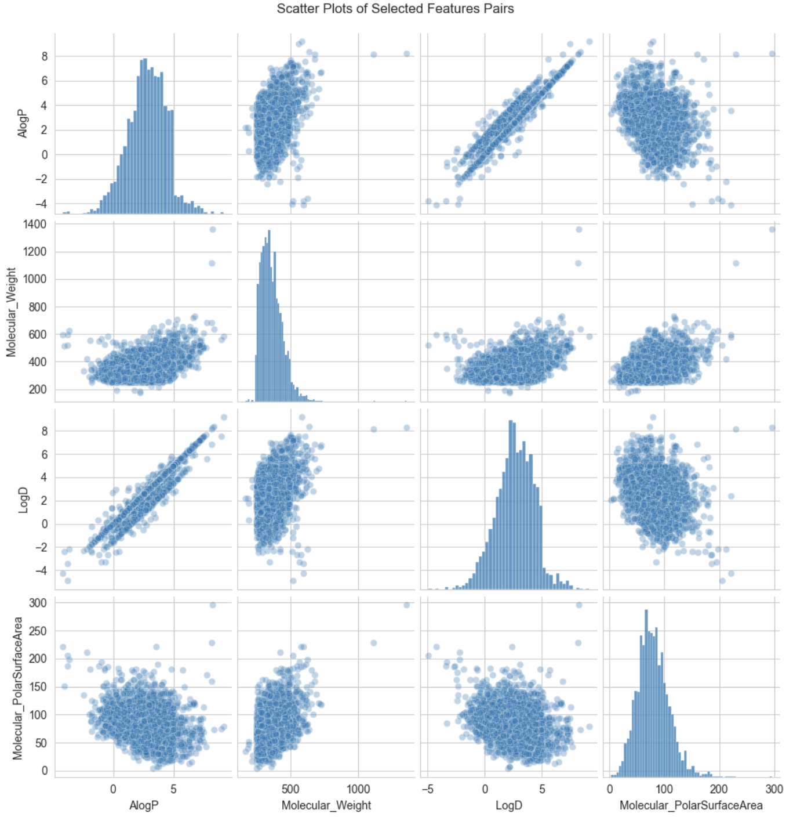
EDA
EDA
tgt, SMILES(분자구조) 이외 Data 정보 분석: AlogP와 logD가
거의 선형에 가까운 Correlation을 가짐.
Notes:
상관관계에 따라 AlogP결측치는 LogD로 대체.
추가적으로 id는 drop하고 진행.
중복값의 MLM, HLM중 실험편차가 30이상일 때
그 화합물은 모두 제거하고 그렇지 않으면 최대값을 사용.

Slide 5
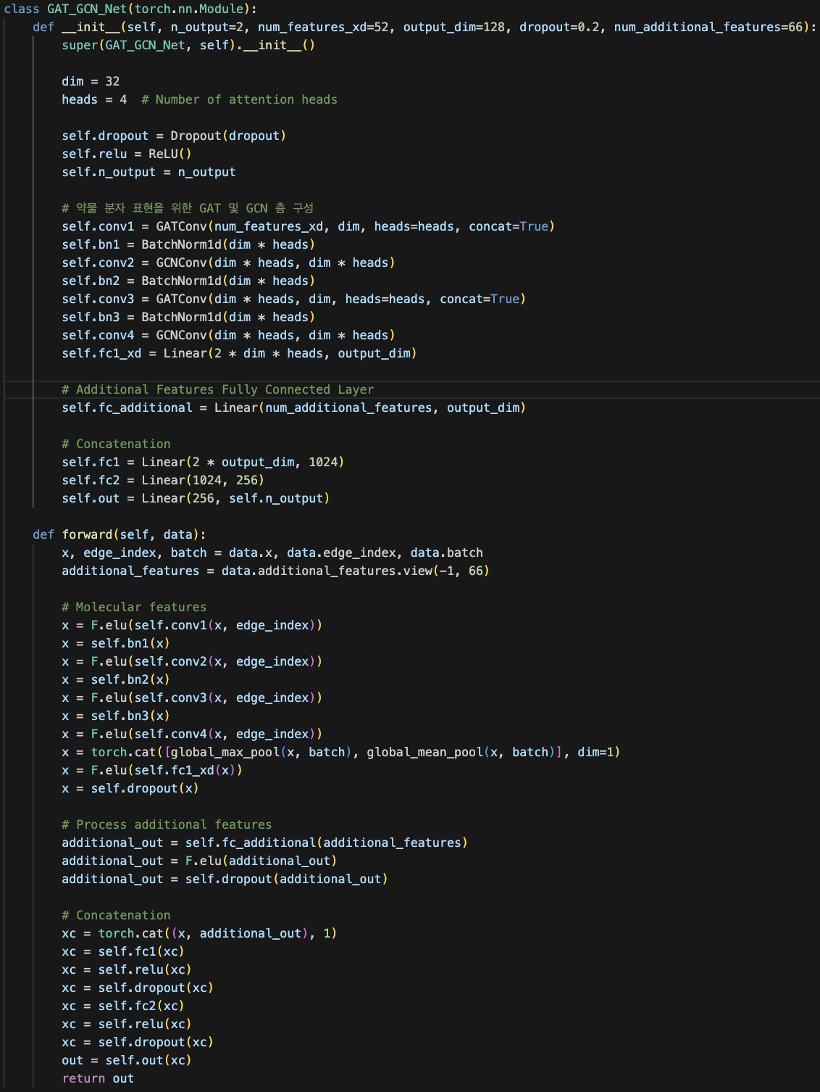
Baseline code

Slide 6
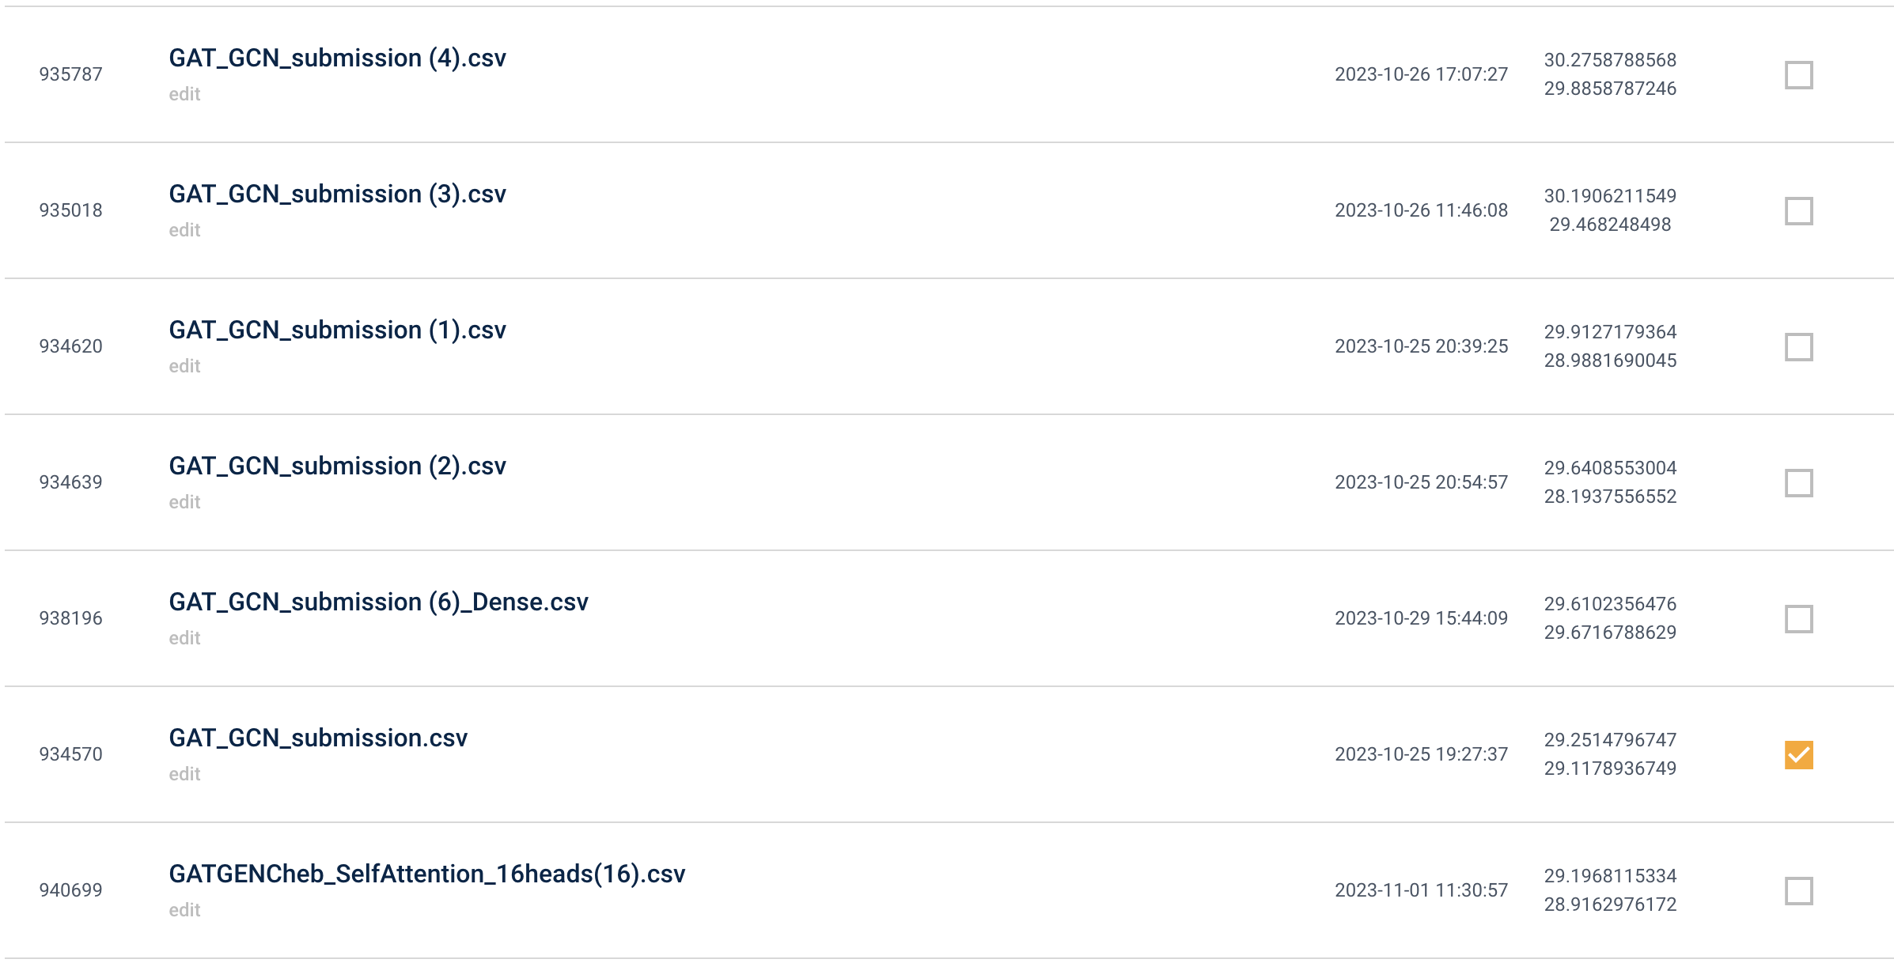
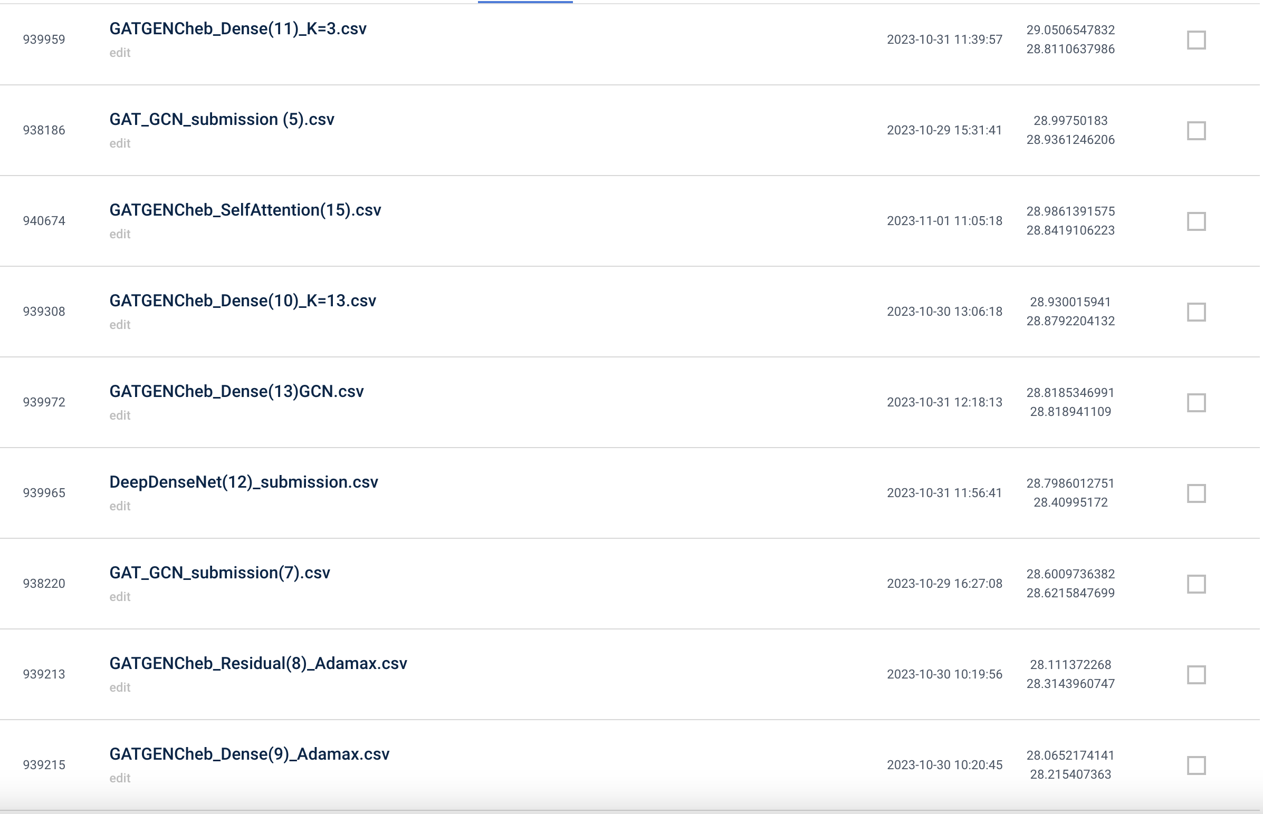
Valid Result
baseline
best

Slide 7
How to increase?
Used techiques
Change Optimization Algorithm
(NAdam)
Reason: AdamW의 경우, L2 Regularization을 이용해 w와 b모두에 적용하는것.
다만, 이미 Dropout Normalization등으로 dataset이 적은 이 경우,
모멘텀으로 속도를 더 빠르게 하는 Nadam이 더 적합할 것이라 생각.
(AdamW → Adamax)
학습률 스케일링 및 이동평균과 Adam보다 뛰어난 Stability로
RNN등에 유리한 Adamax를 최종적으로 사용하기로 결정.

Slide 8
How to increase?
Used techiques
2. Pytorch라는 Deep Learning Framework를 사용.
추가적으로 torch의 geometric.nn 내부의 layer들을 사용.
이때 다양한 layer들 중 5가지로 후보군을 좁히고 아래와 같은 가설을 세움.
GCNConv, GraphConv: 가장 간단한 geometric conv
GATConv: Graph Attention Networks(GAT)에서 사용
SAGEConv: 인접노드의 특징집계
GENConv: 그래프 엣지정보 집계
ChebConv: 고도로 비선형적인 convolution
Model Architecture 구성방식
GATConv를 통한 Attention학습진행 각각의 세부사항을 학습.
SAGEConv, GENConv는 그래프의 세부적부분으로 edge와 node에 대해 모델이 학습,
Attention이 집중 node와 edge에 집중하게함.
이를 ChebConv를 통해 고도의 비선형성을 모델에 도입시킴.
추가적으로 relu대신 mish를 사용, 비선형성 강화.

Slide 9
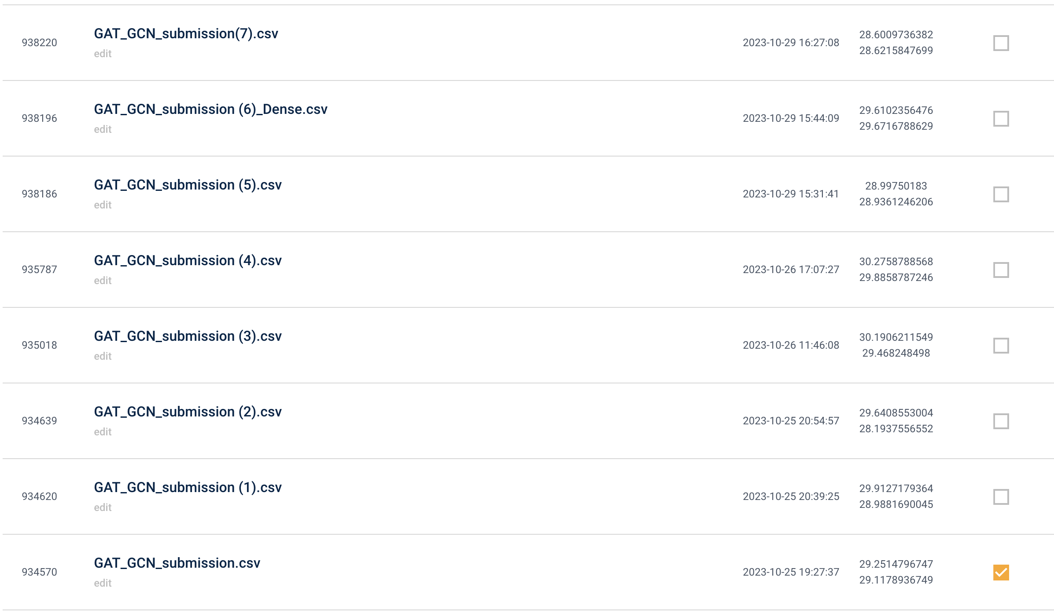
How to increase?
Used techiques
3. 2.에서 세운 가설로는 한계가 존재. (fully connected layer를 늘려도 마찬가지였었음.)

Slide 10
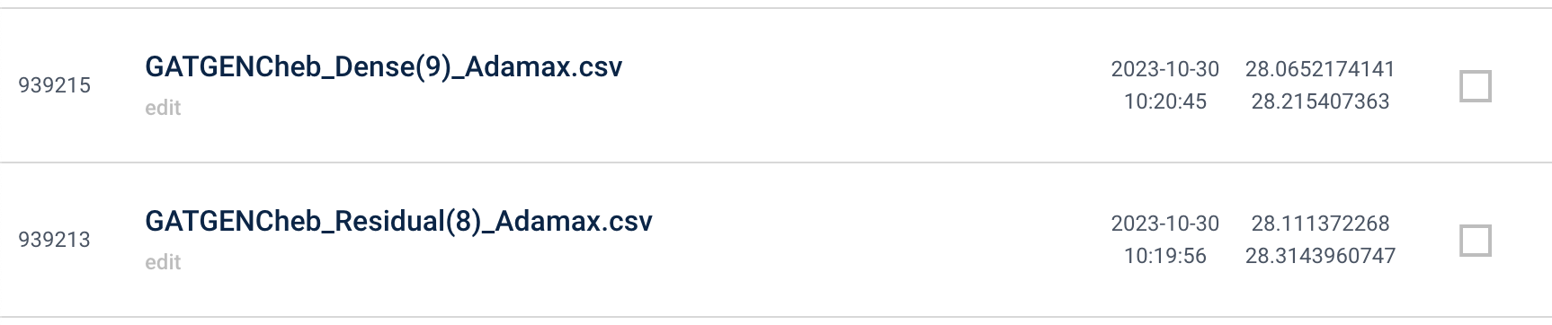
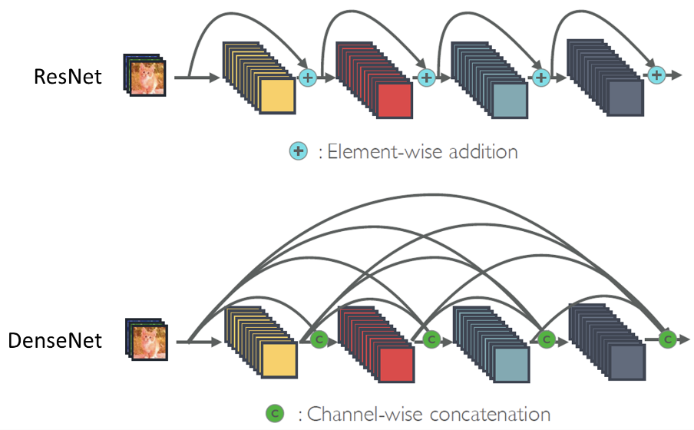
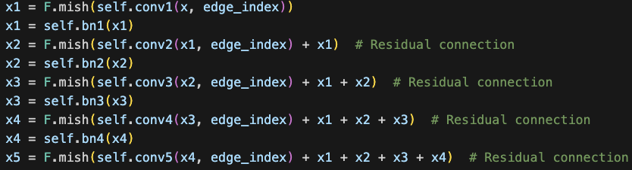
How to increase?
Used techiques
3. Layer 중 GCN을 사용, 이때 C는 Convolution을 사용한다는 점에서 착안, 아이디어를 얻음.
기존 CNN에서 사용된 모듈화구조인 Inception module, Residual Module 등을 사용하면
성능을 늘릴 수 있지 않을까라 생각함.
가정대로 Skip-Connection을 사용했더니 성능이 향상됨을 볼 수 있었음.
특히나 DenseNet과 유사한 방식을 취했더니 가장 뛰어난 성능을 보여줌

Slide 11
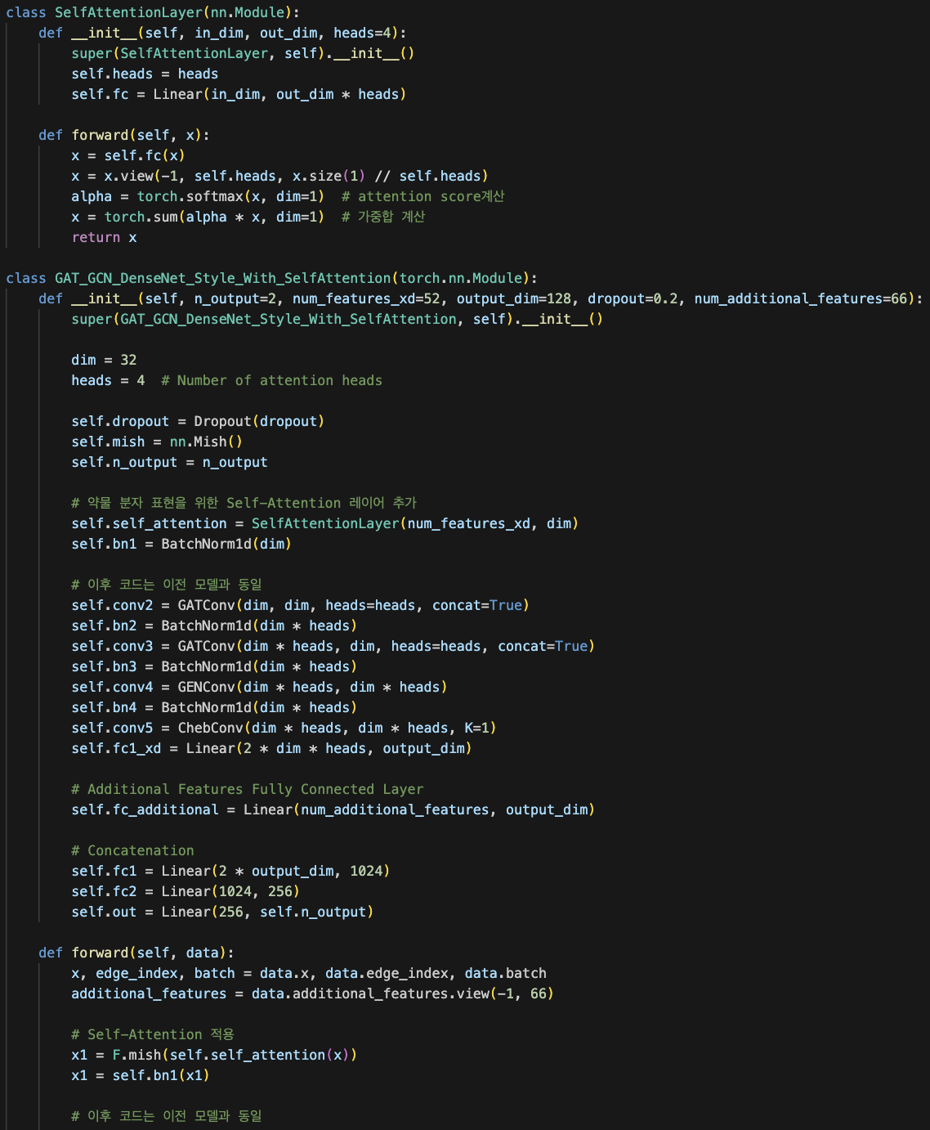
How to increase?
Used techiques
4. 이후 ChebConv의 K parameter숫자 조정(1~20까지 조정해봄),
Learning Scheduler 조정(plateau, step, cosine, cyclic 등),
Learning Rate 조정, patience 조정 등을 진행.
추가적으로 Self-Attention layer를 구현,
이를 도입한 모델을 적용시켜보았으나 성능은 좋지 않음. (4~16 heads까지 실험)
(Large Dataset이 아니고 이미 GAT에 Attention이 들어가있기 때문에 성능향상이 이뤄지지 않았다 생각.)

Slide 12
Result. &. Future plan?
[Baseline Result]
Public: 29.2514796747 (196등; 상위 25.6%)
Private: 29.2514796747 (185등; 상위 24.2%)
[Final Result]
Public: 28.0652174141 (63등; 상위 8.24%)
Private: 28.215407363 (50등; 상위 6.54%)
Future plan: 이번에는 단순히 Convolution 관련 layer만 사용해봤지만
추가조사과정에서 ChemBerTa를 발견했고, 이를 직접구현해 적용해볼 것이다.
(시간관계상 구현중에 있었기 때문.)
추가적으로 Ensemble을 적용할 것.(모델의 구조특성이 다를수록 좋은 결과를 내는 특성이기에 현재 제출한 모델과 transformer BERT-based ChemBerTa 두 가지를 합쳐 Ensemble모델로 다시 시도해볼 것.)
추가적으로 이번에 MSE 를 처음 다루는 즉, Regression task를 제대로 다뤄보는 기회는
이번이 처음이었기에 매우 새롭고 신기했던 경험이었다 생각합니다.

Slide 13
Thank you.

